Slide 1
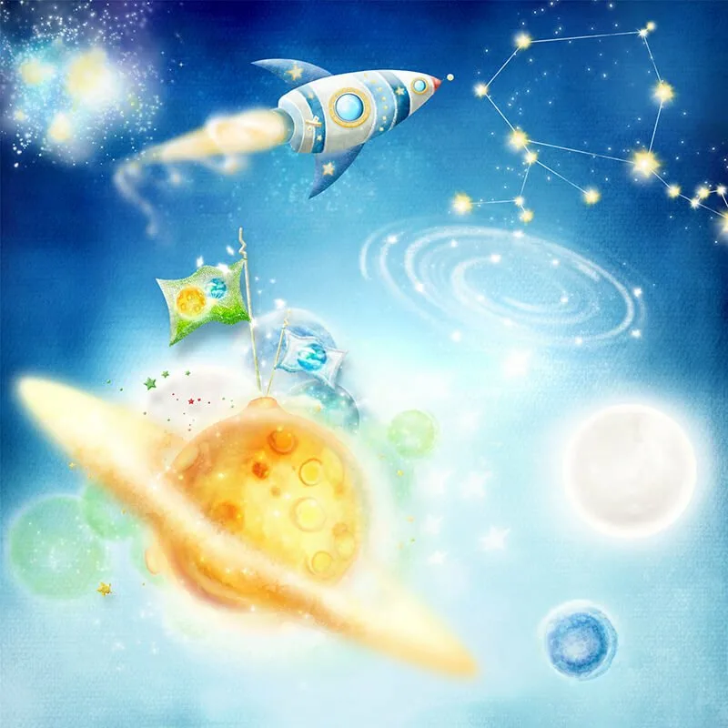
Муниципальное автономное дошкольное образовательное учреждение детский сад «Радость» комбинированного вида структурное подразделение – детский сад № 98
Номинация:
«Планеты Солнечной системы»
ПРОЕКТ
«Космические игры»
Авторы: Коновалова Инна Викторовна, воспитатель;
Кривешко Юлия Николаевна,
учитель-логопед.

Slide 2
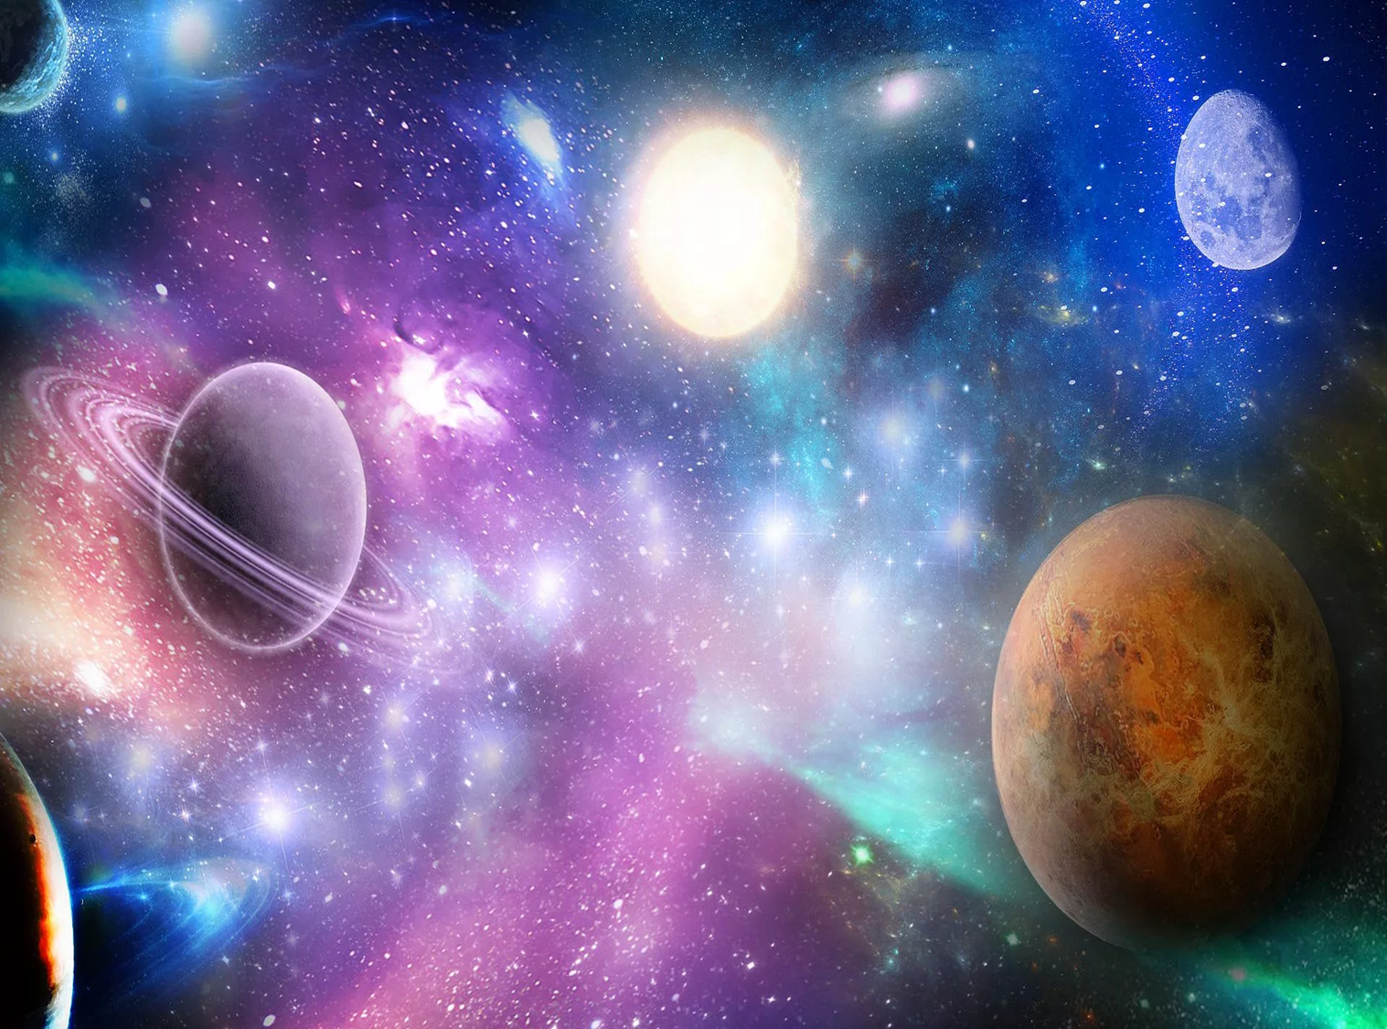
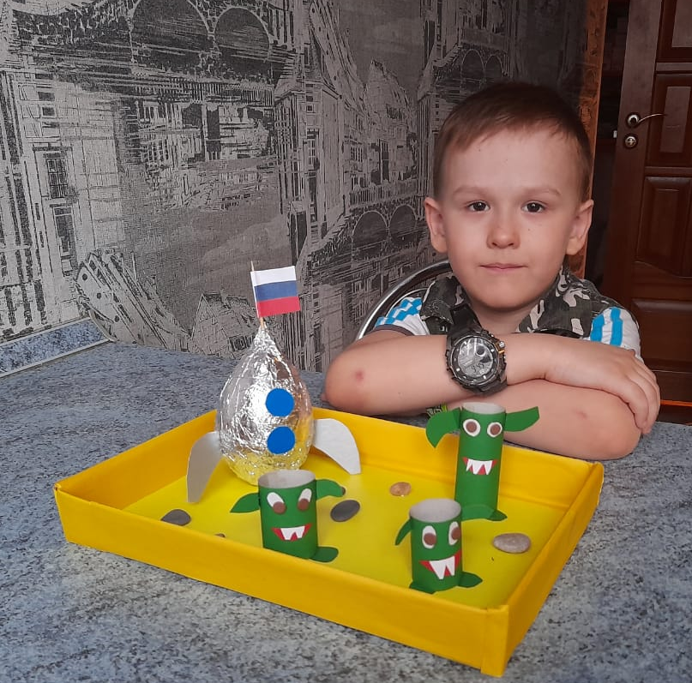
Вид проекта:
познавательно-творческий
Участники проекта: воспитанники старшего дошкольного возраста, педагоги, родители.

Slide 3
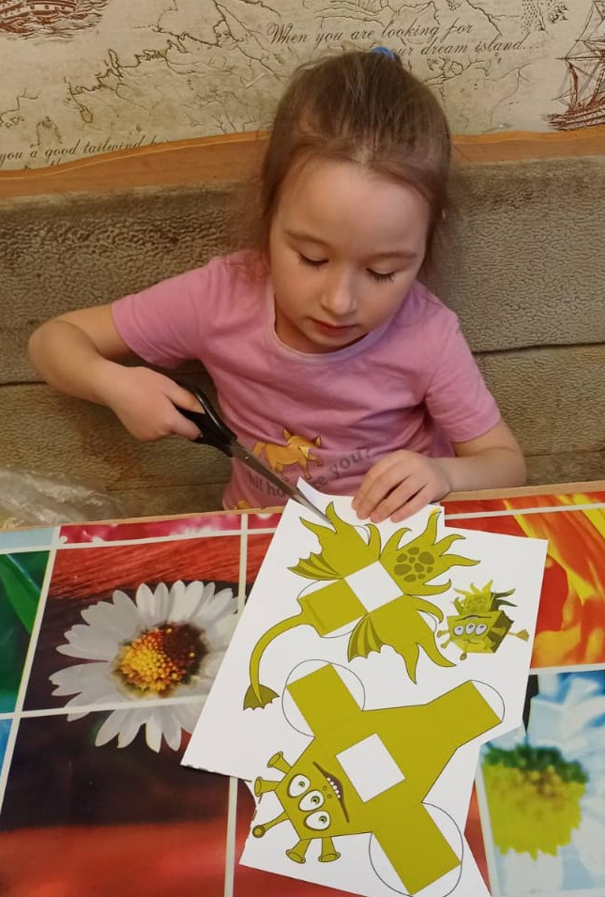
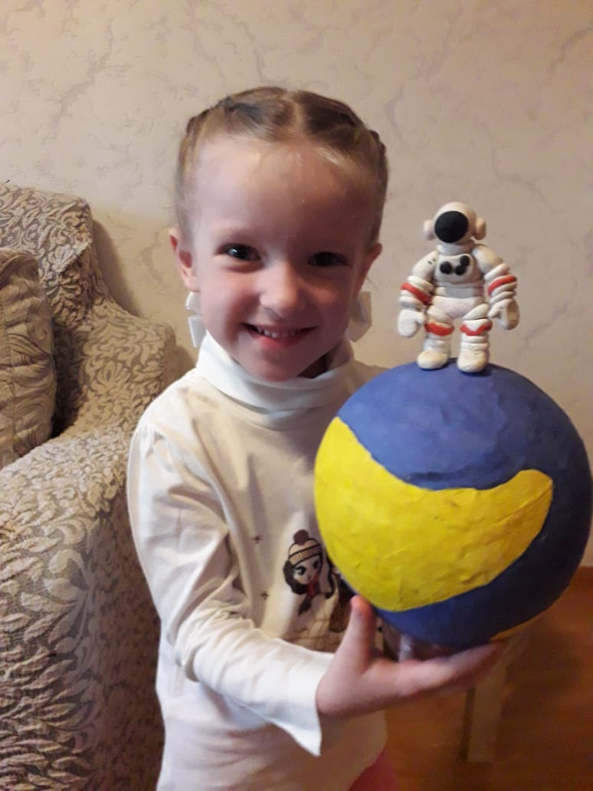
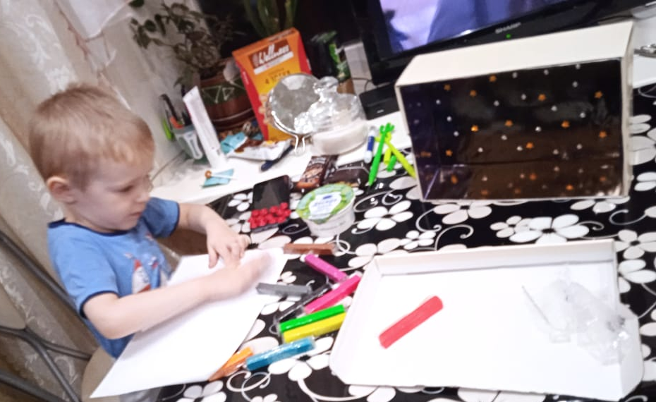
Актуальность данного проекта
обусловлена тем, что космос-это обширная тема для исследовательской деятельности, вызывает интерес у детей и даёт возможность многосторонне развивать личность дошкольников.

Slide 4
Цель проекта: сформировать представления детей дошкольного возраста о космосе с использованием игр.
Задачи:
- расширить знания и представления детей о предметах и явлениях окружающего мира, о празднике «Всемирный день авиации и космонавтики. Международный день полета человека в космос»;
- развить благоприятные межличностные отношения между детьми и взрослыми;
- воспитать уважение к труду космонавтов, гордость за свою Родину.
Предполагаемый результат:
- сформированность элементарных знаний по теме «Космос»;
- оформление выставки «Космические дали»;
- прохождение семейной квиз-игры «Космос»;
- прохождение квест-игры «Космическое путешествие»

Slide 5
Продукты:
Картотека игр «Космические игры»
Квест-игра «Космическое путешествие»
Семейная квиз-игра «Космос»
Выставка «Космические дали»

Slide 6
Планирование мероприятий проекта:
День недели | Планируемые мероприятия | Участники
Понедельник | Игры-эксперименты «Космос буду изучать» Подвижная игра «Невесомость» | Воспитанники, педагоги
Вторник | Игра-викторина «Хочу все знать» Подвижная игра «Перебежки по Луне» | Воспитанники, педагоги
Среда | Организация выставки «Космические дали». Ролевая игра «Экскурсия в музей» Подвижная игра «Звездные ловишки» | Воспитанники, родители, педагоги
Четверг | Семейная квиз-игра «Космос» Подвижная игра «Космическая рыбалка» | Воспитанники, родители, педагоги
Пятница | Квест-игра «Космическое путешествие» | Воспитанники, педагоги

Slide 7
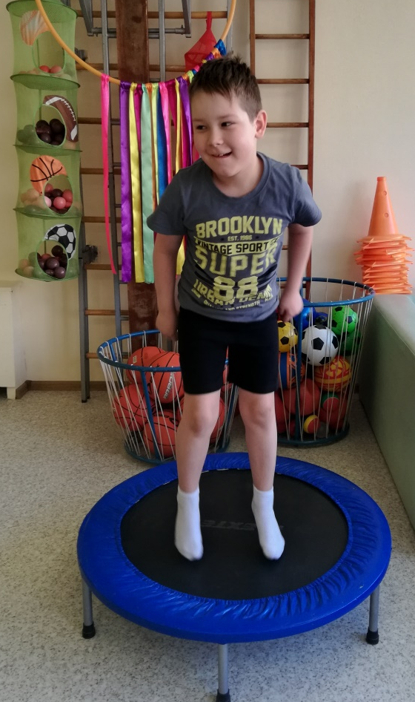
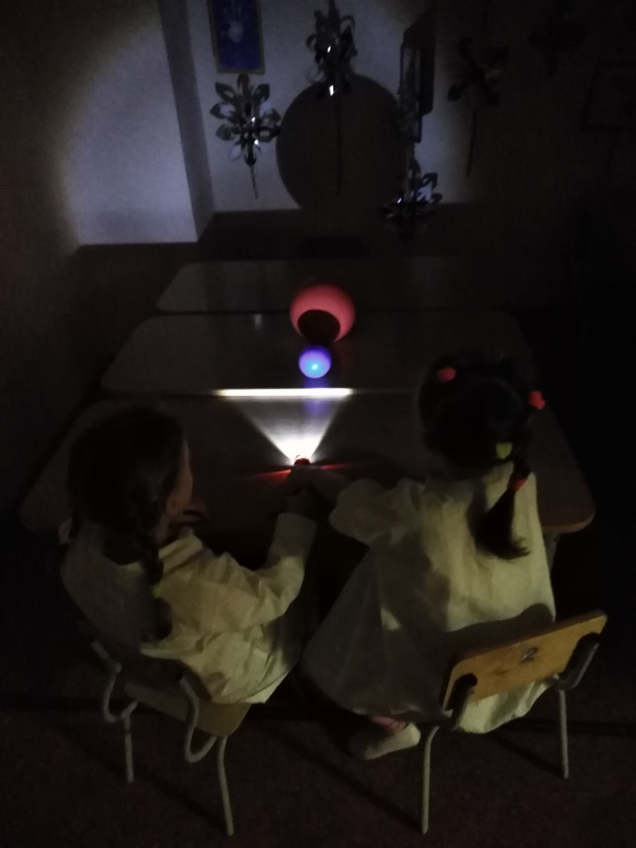
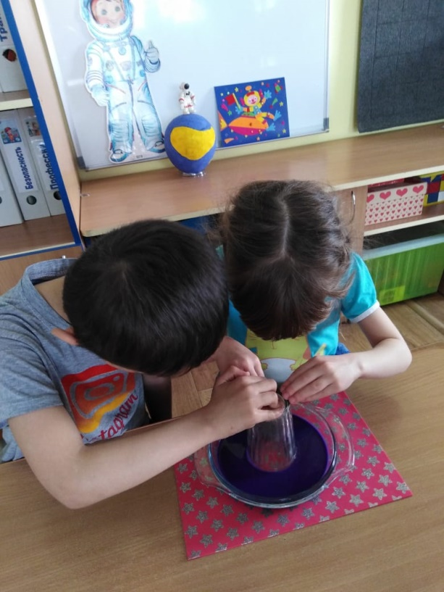
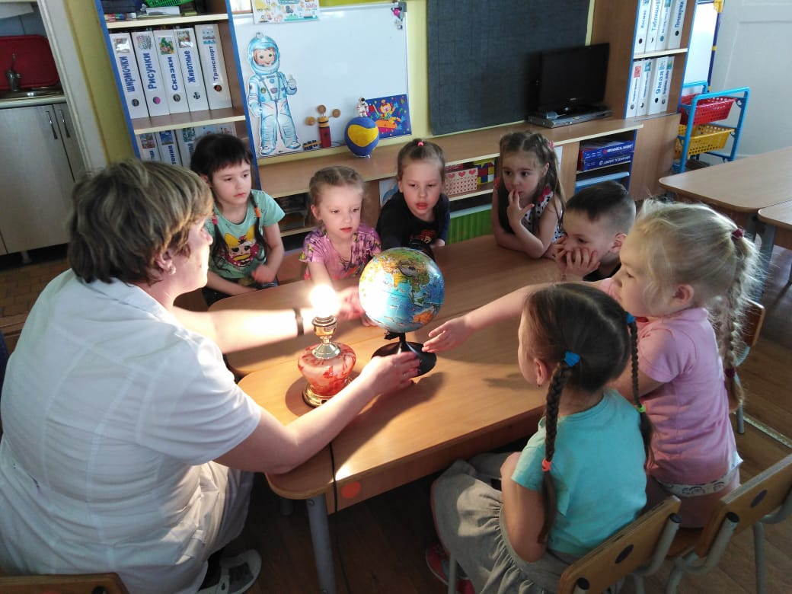
Игры-эксперименты «Космос буду изучать»
Подвижная игра «Невесомость»
Игра «Солнечное затмение»
Игра « В поиске планеты»
Игра « Смена дня и ночи»

Slide 8
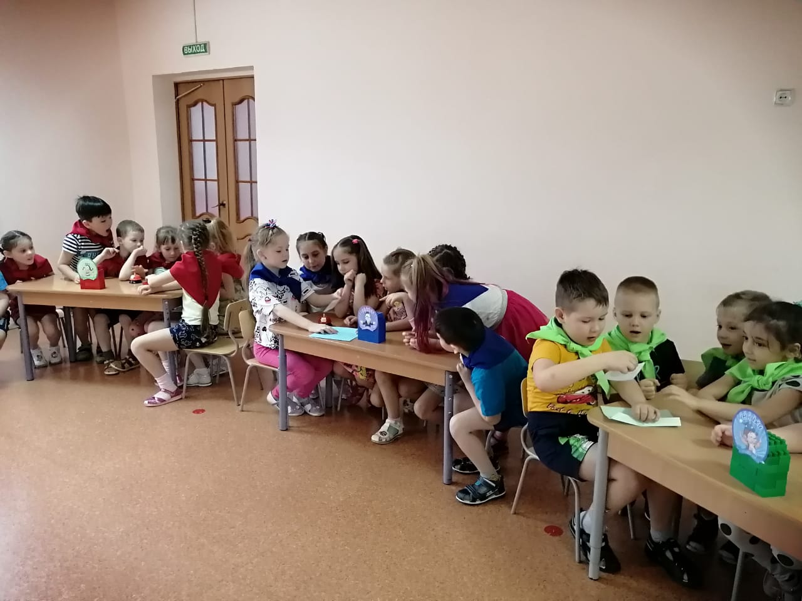
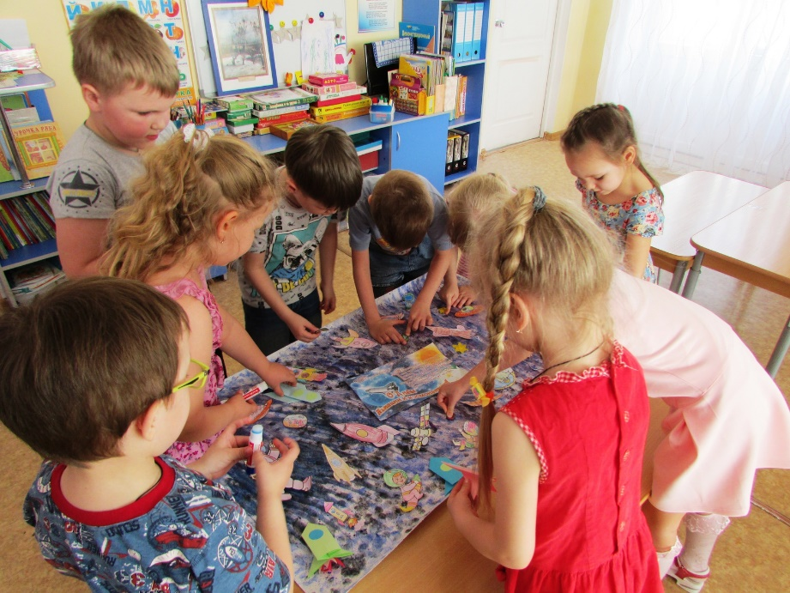
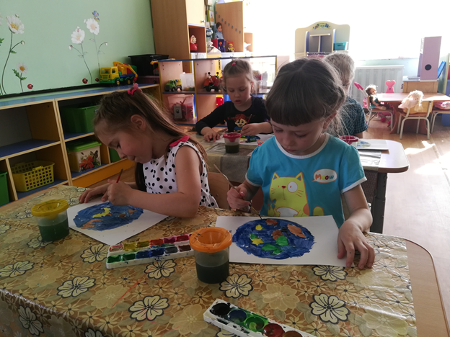
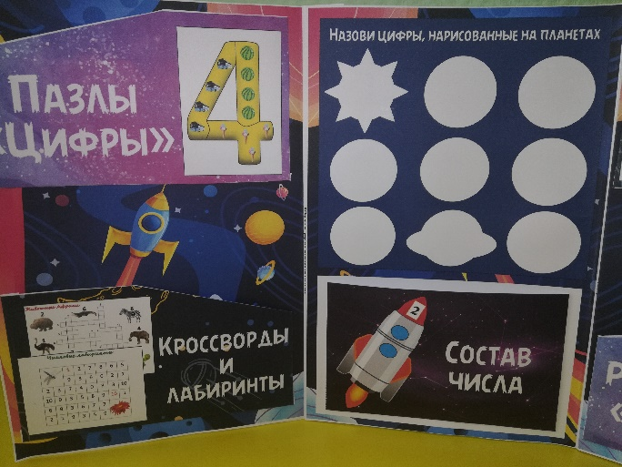
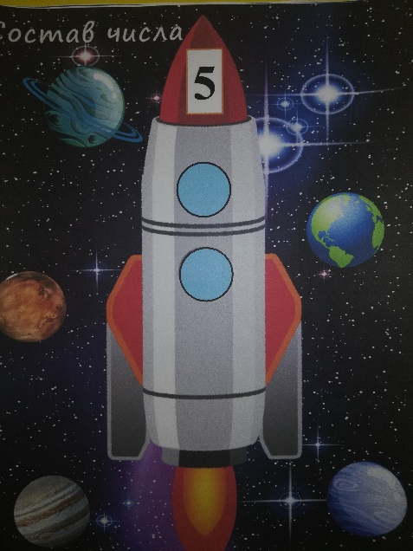
Игра-викторина «Хочу все знать»

Slide 9
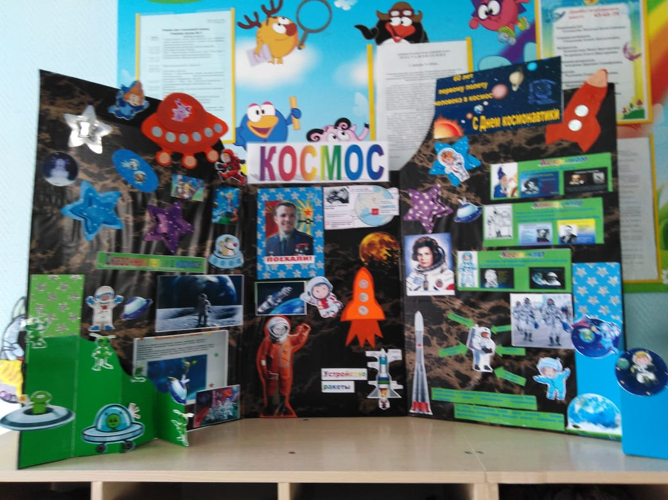
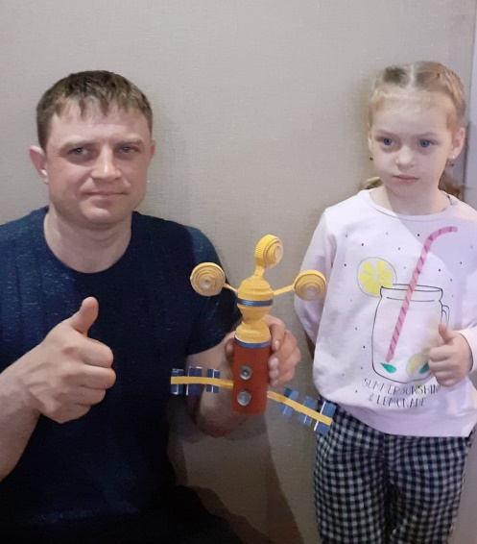
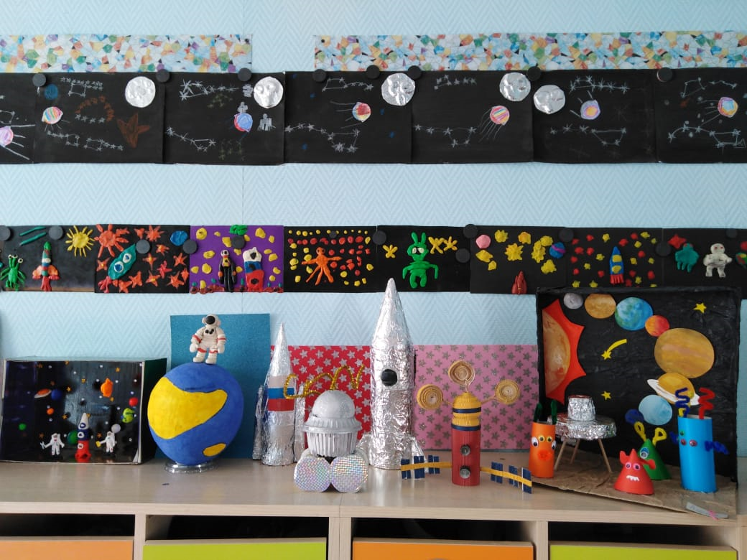
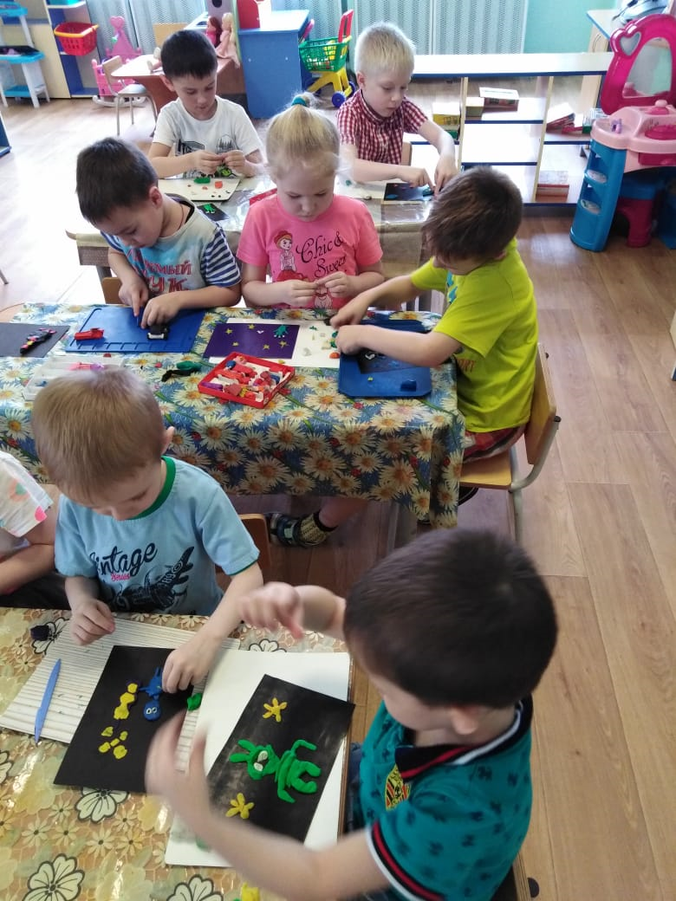
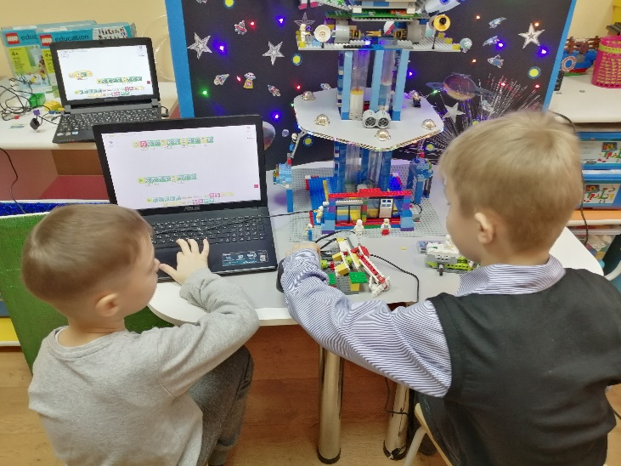
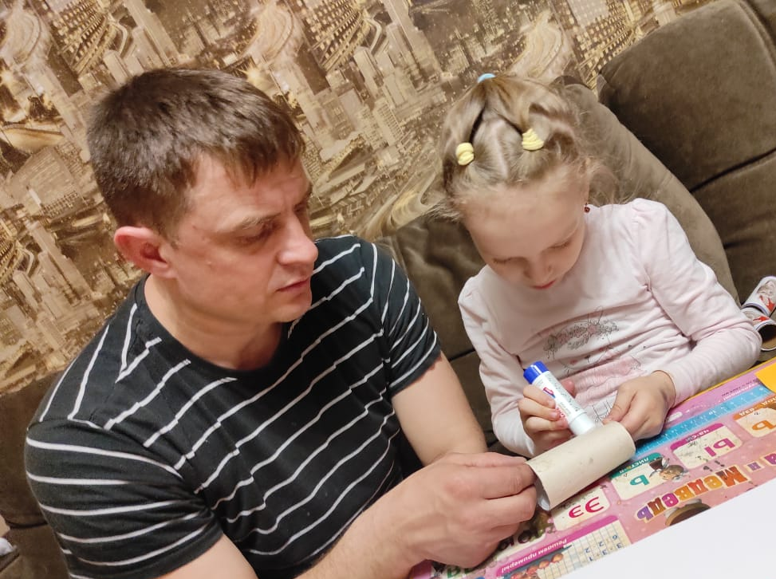
Организация выставки «Космические дали».
Ролевая игра «Экскурсия в музей» Подвижная игра «Звездные ловишки»

Slide 10
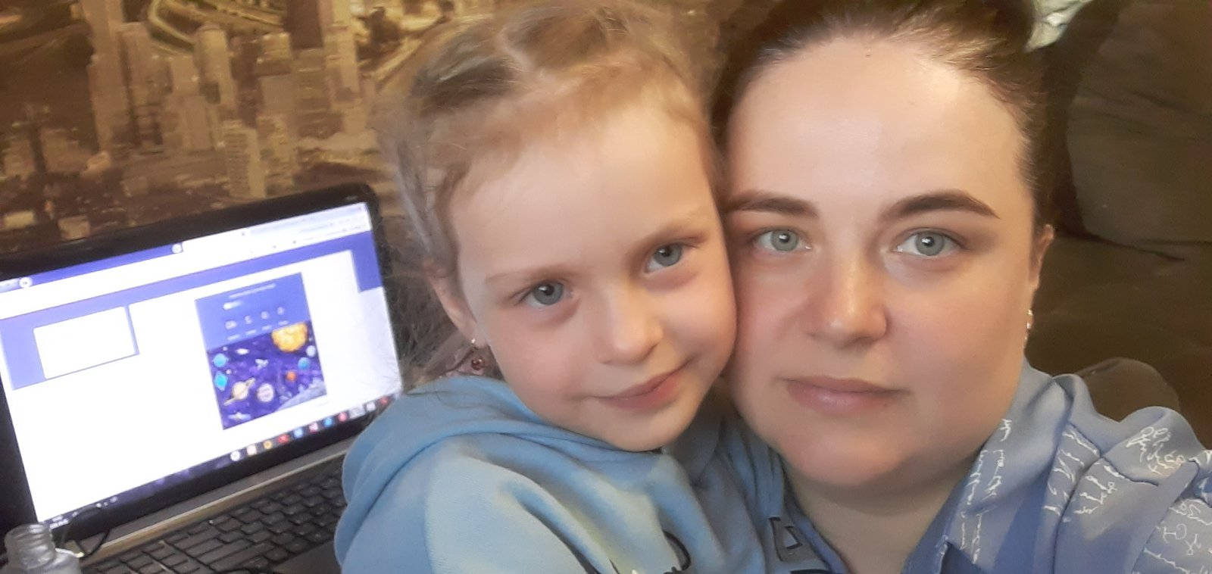
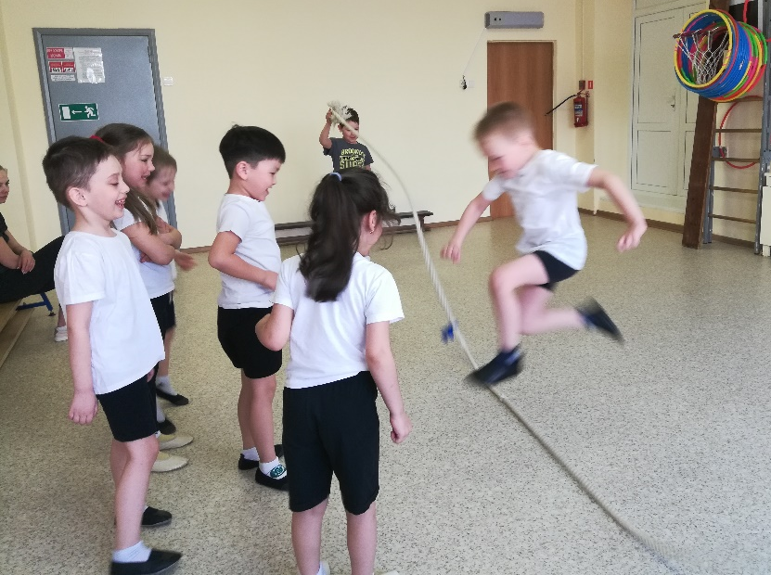
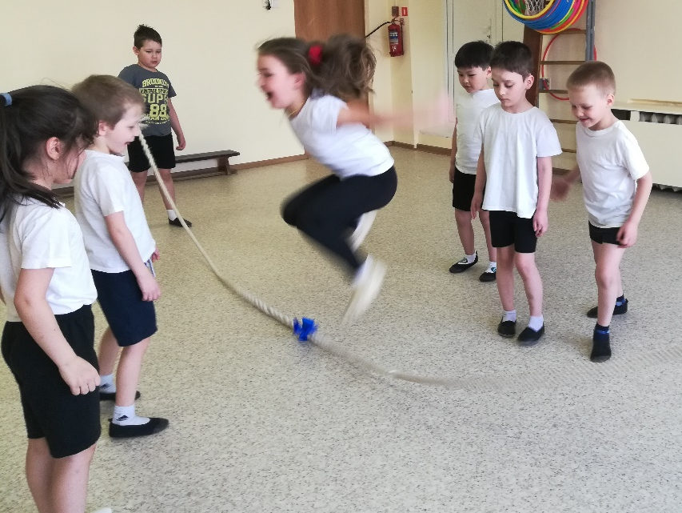
Семейная квиз-игра «Космос».
MyQuiz
Подвижная игра «Космическая рыбалка»

Slide 11
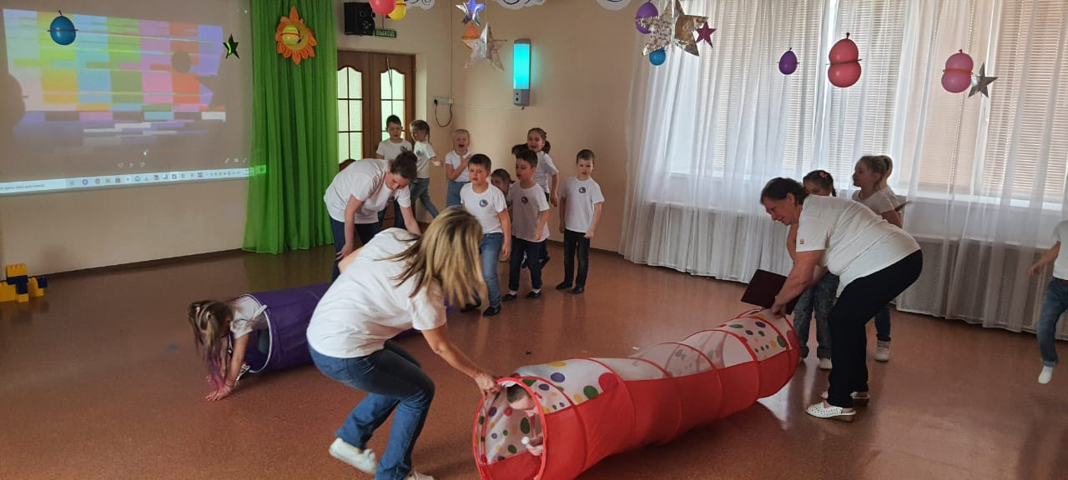
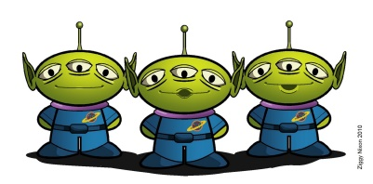
Квест-игра
«Космическое путешествие»
Посвящение в космонавты.
Дети получили видео-послание от инопланетян, потерпевших крушение. Пришельцы просят помощи у землян.
Принято решение об организации спасательной экспедиции. Цель экспедиции - побывать на разных планетах и собрать части космического корабля.
Экипажи получили навигационные планшеты и изучают маршруты.

Slide 12
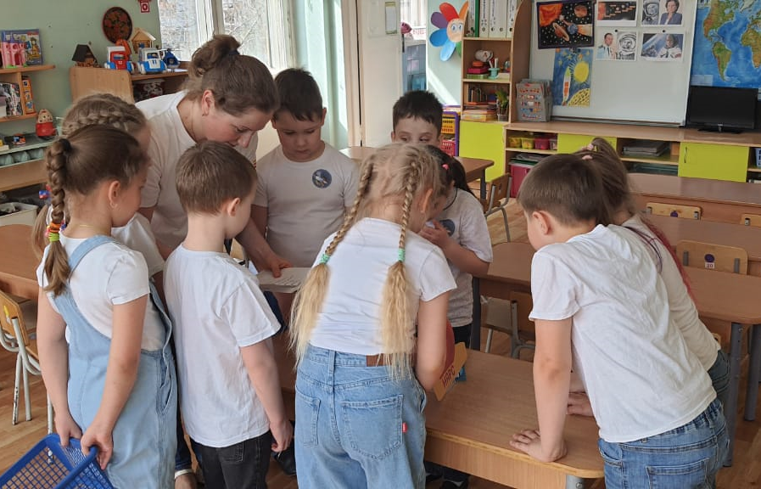
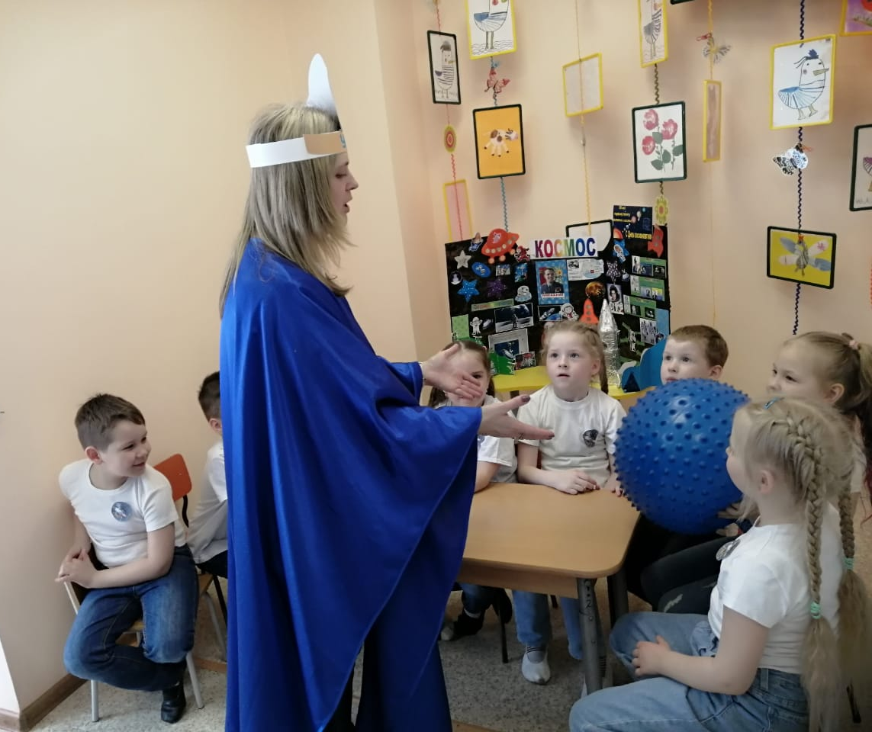
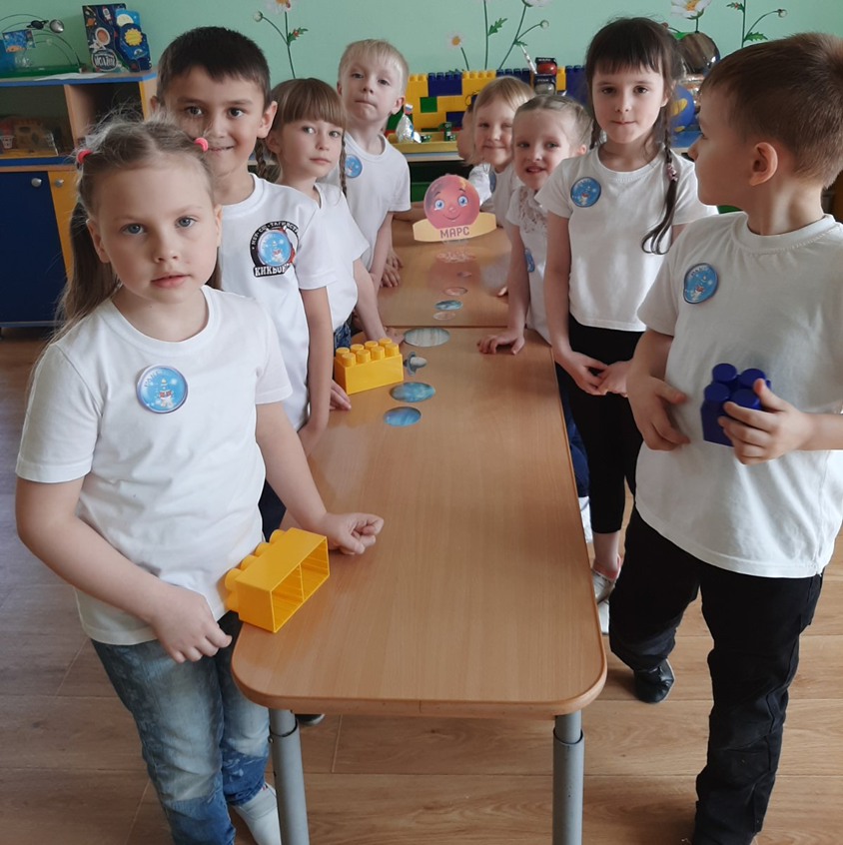
МАРС
УРАН
Игра «Собери солнечную систему»
«Загадочная планета» - загадки, ребусы о космосе

Slide 13
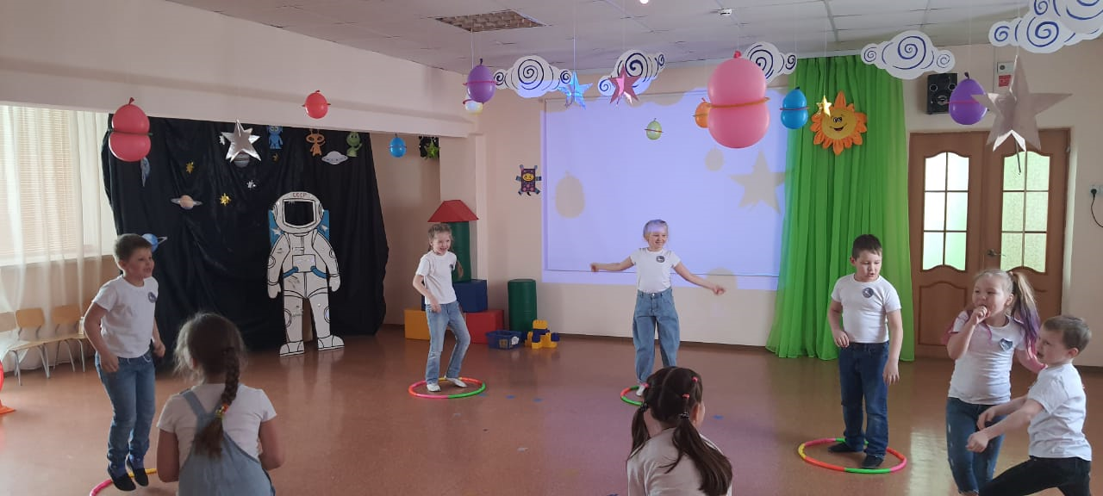
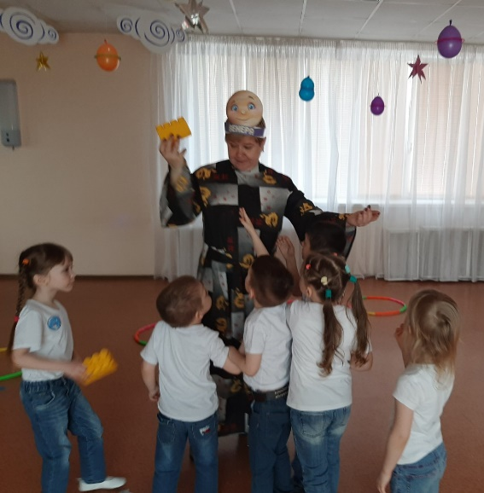
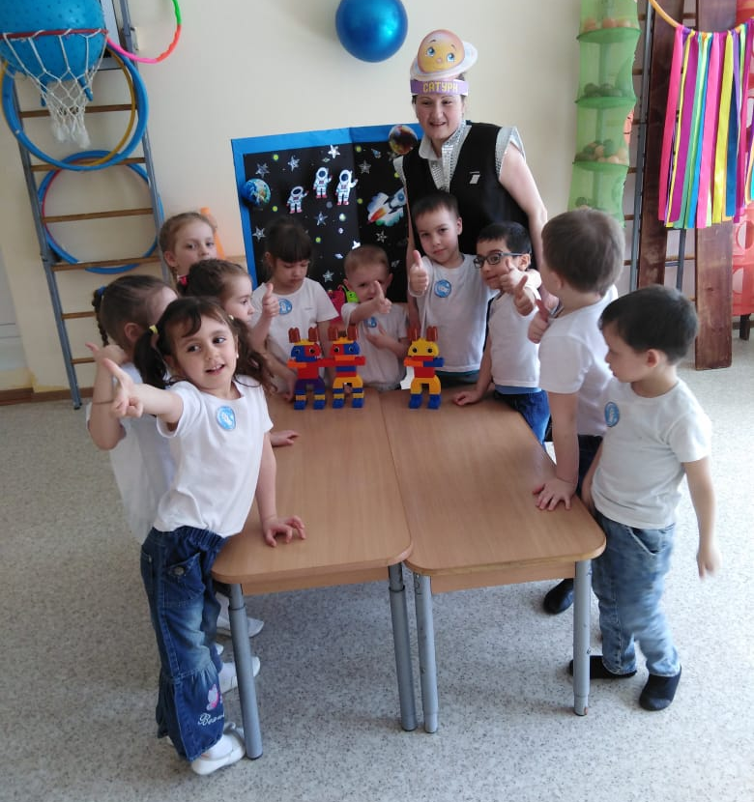
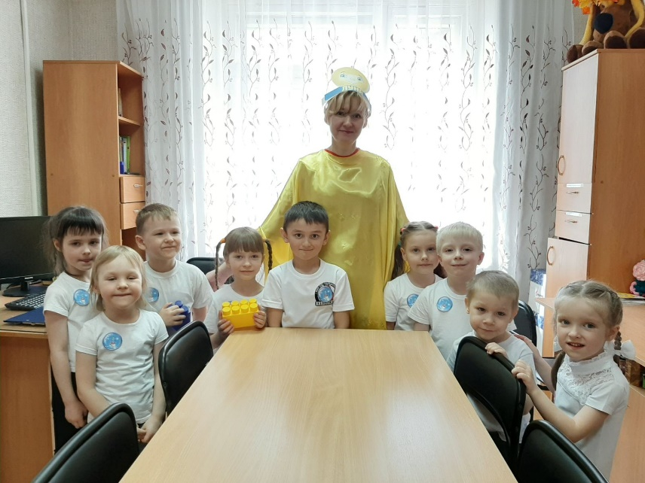
ВЕНЕРА
ЮПИТЕР
ЛУНА
Викторина «Знаю все о космосе»
«Собери друзей для гуманоида»

Slide 14
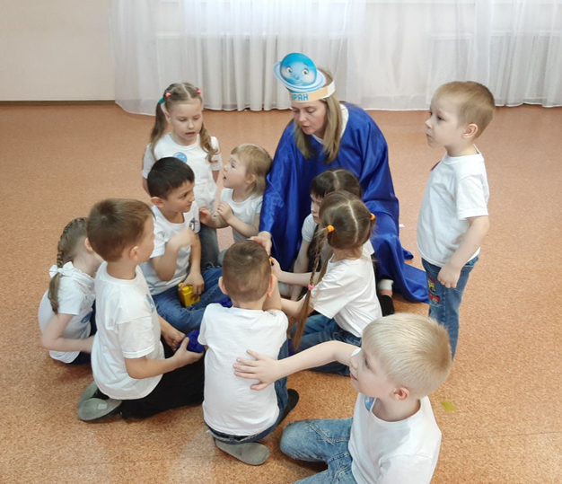
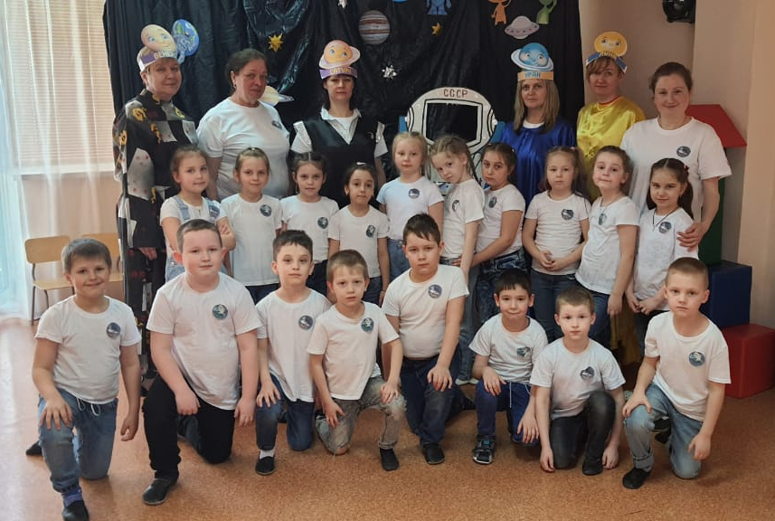
Задание выполнено, части корабля доставлены.
Приступаем к сборке.
Корабль готов, отправляем его на Сатурн.
Экипажи успешно справились с заданием и получили за это благодарность от инопланетян.

Slide 15
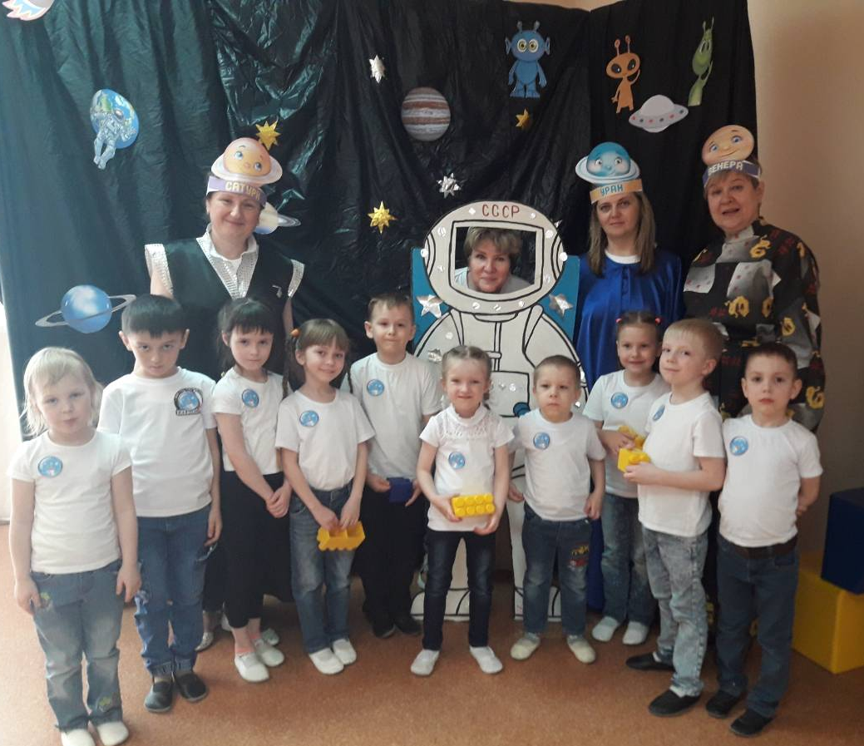
Спасибо за внимание!

